Slide 1
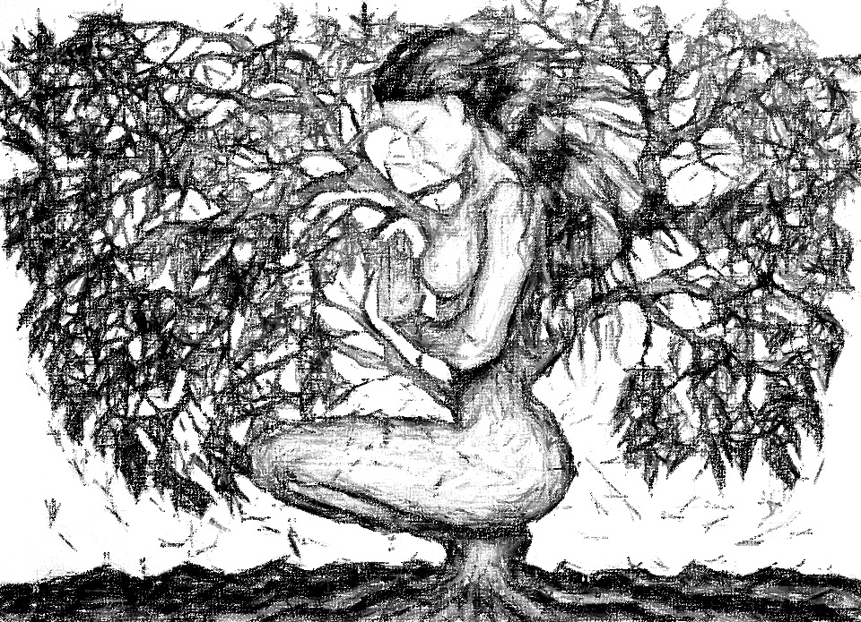
Ser intelectual
Ser PSICOLÓGICO
Ser social
Ser emocional
dar/recibir
hacer
sexualidad
Ser social
Ser biológico
Tierra - moverse

